Slide 1
Автоматизация предрейсовых и послерейсовых осмотров сотрудников

Slide 2
Автоматизация предрейсовых и предсменных медицинских осмотров сотрудников
В соответствии с требованиями ст. 20 ФЗ №196 «О безопасности дорожного движения» работодатель обязан организовать проведение предрейсовых медицинских осмотров;
Организация процедуры медосмотра с использованием автоматизированной системы предрейсовых медицинских осмотров (далее – АСПрМО) позволяет:
Уйти от человеческого фактора при проведении процедуры (объективность)
Ускорить проведение осмотров
Накапливать и анализировать медицинские данные
При необходимости осуществлять осмотры без присутствия медицинского работника с удаленным подписанием протокола электронной цифровой подписью
Расширить объем собираемых во время осмотра данных (например, добавляя оценку психоэмоционального состояния сотрудника).

Slide 3
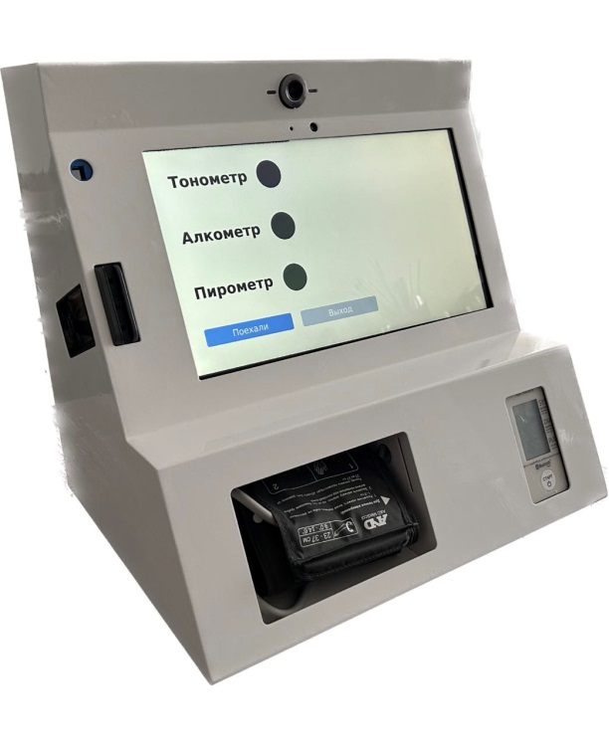
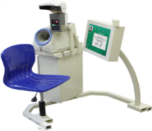
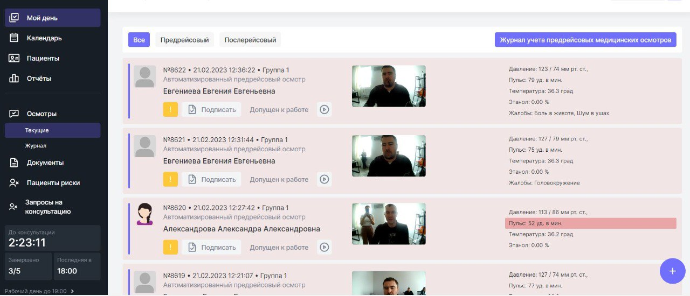
Автоматизация предрейсовых и предсменных медицинских осмотров сотрудников
Прохождение осмотра с помощью автоматизированного комплекса является достаточно простой процедурой, которая занимает 100-120 сек.
АСПрМО проводит оценку степени готовности каждого конкретного сотрудника:
2. Формирование заключений о допуске/не допуске к работе в виде записей в электронном журнале медосмотров
3. Печать документов (путевой лист, направление к врачу и т.д.) с электронной цифровой подписью медработника
Давление
Пульс
Температура
Алкоголь
Наркотики

Slide 4
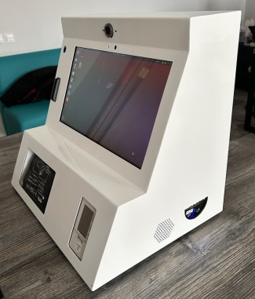
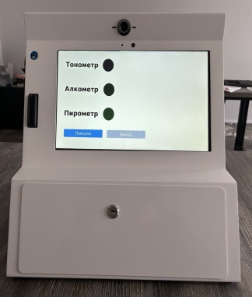
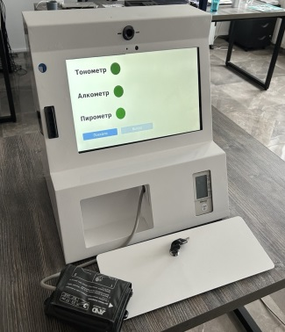
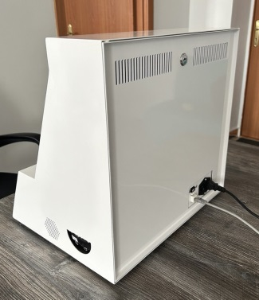
Оборудование для проведения автоматизированного осмотра
Для проведения осмотра используется программно-аппаратный комплекс собственного производства.

Slide 5
Интерфейс аппаратно-программного комплекса

Slide 6
Интерфейс аппаратно-программного комплекса

Slide 7
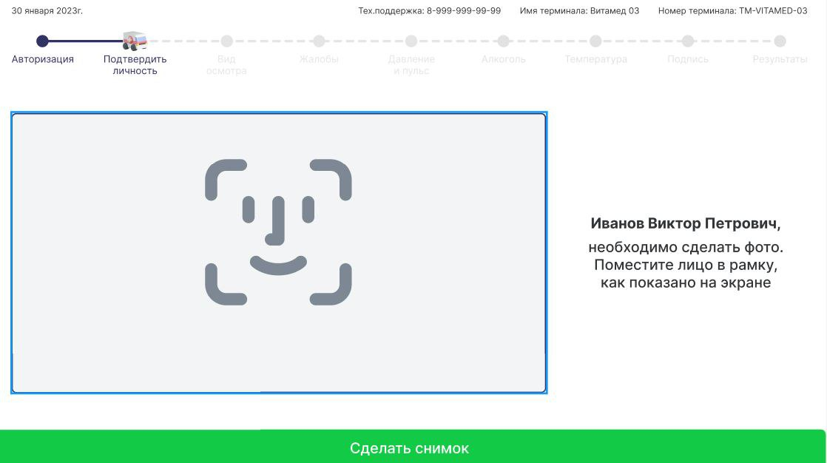
Интерфейс аппаратно-программного комплекса

Slide 8
Интерфейс аппаратно-программного комплекса

Slide 9
Интерфейс аппаратно-программного комплекса

Slide 10
Интерфейс аппаратно-программного комплекса

Slide 11
Интерфейс аппаратно-программного комплекса

Slide 12
Интерфейс аппаратно-программного комплекса

Slide 13
Интерфейс аппаратно-программного комплекса

Slide 14
Применяемые Методы оценки психоэмоционального состояния сотрудника
Метод вариационной кардиоинтервалометрии, позволяющий оценить уровень функционального состояния тестируемого сотрудника и выявить опасные состояния, характеризующие перенапряжение или истощение регуляторных механизмов – разработка Р.М. Баевского;
Тест простой или сложной зрительно-моторной реакции, построенный на основе анализа параметров выполнения заданий (быстроты, безошибочности и стабильности реакций) на предъявляемые зрительные стимулы;
Метод анализа виброизображения, научной основой для которого является вестибулярно-эмоциональный рефлекс (ВЭР) – разработка НИИ «Электрон» и В.А. Минкина.

Slide 15
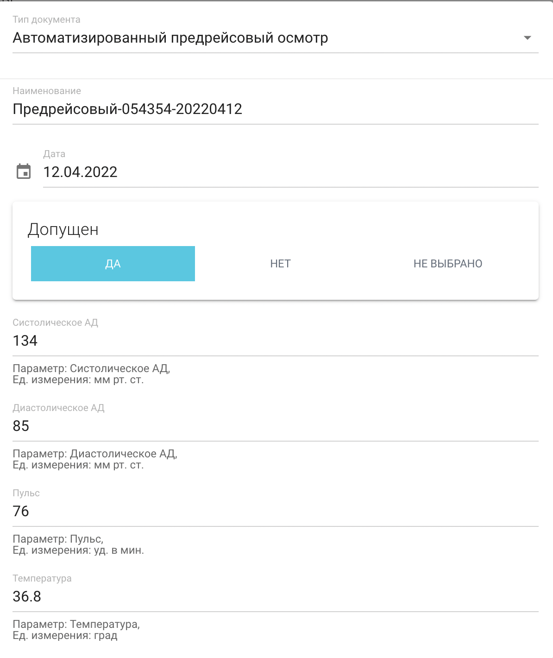
Программное обеспечение для работы врача
Врач, вне зависимости от точки присутствия (на месте проведения осмотра или удаленно), работает в информационной системе «Осмотр», позволяющей:
Видеть очередь прохождения медосмотров на терминалах;
Получать информацию о медицинских параметрах конкретного
сотрудника;
Осуществлять допуск или недопуск сотрудника к рейсу;
Подписывать протокол медицинского осмотра с помощью
электронной подписи.

Slide 16
Варианты реализации
Предлагаемая технология проведения автоматизированных предрейсовых и предсменных осмотров может предоставляться заказчиком в виде:
Поставки оборудования и программного обеспечения для работы специалистов медицинской организации, являющейся подрядчиком по оказанию услуг проведения предрейсовых медицинских осмотров;
Поставка оборудование и оказание услуг по удаленному проведению предрейсовых медицинских осмотров (услуги оказываются одним из партнеров компании DICOM Consulting, имеющих лицензию на оказание медицинских услуг);
Аренда оборудования и оказание услуг по удаленному проведению предрейсовых медицинских осмотров (с оплатой в расчете на 1 осуществленный предрейсовый медицинский осмотр).

